Slide 1
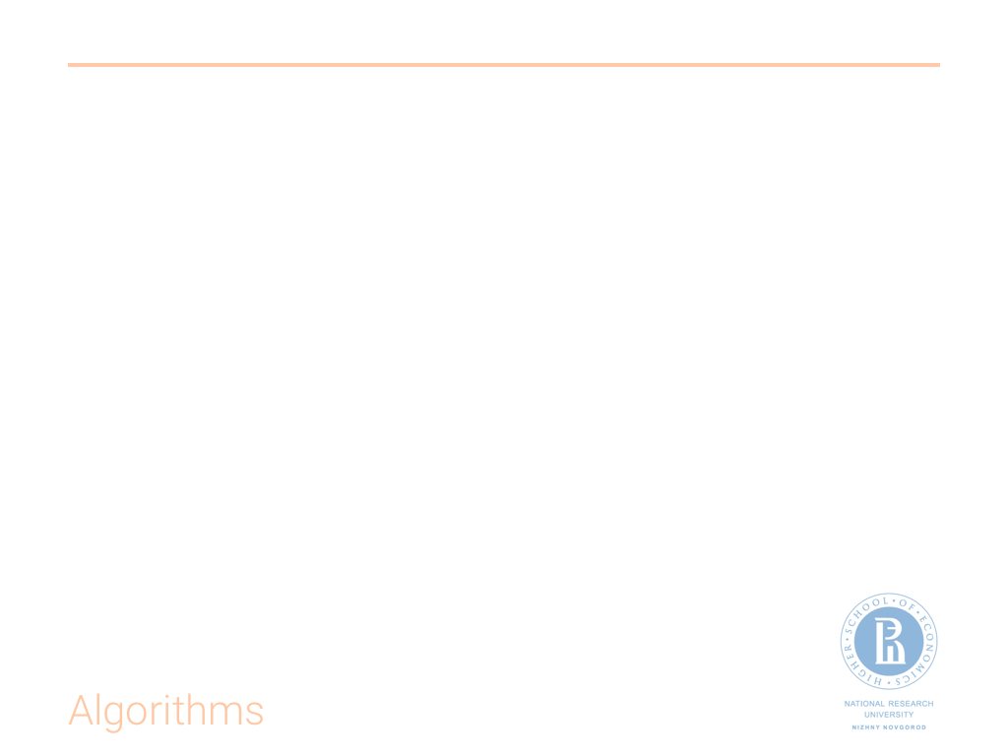
Алгоритмы и структуры данных
Лекция 2.
Вычислительная сложность.
Сортировки.

Slide 2
Сложность алгоритмов
Повторение
Алгоритмы обычно оценивают по времени выполнения и по используемой памяти.
Такие оценки называют вычислительной сложностью (complexity) алгоритма.
Выделяют два вида сложности: временная сложность (time complexity) и
пространственная сложность (space complexity)

Slide 3
Сложность алгоритмов
Повторение
Фактические потребляемые программой ресурсы зависят от множества факторов:
скорости работы компьютера
языка программирования, на котором реализован алгоритм
компилятора или интерпретатора, который переводит программу в выполнимый код,
опыта разрабатывающего программу программиста
параллельно выполняемых компьютером задач
Нужен способ оценивать именно эффективность алгоритмов, а не реализаций.

Slide 4
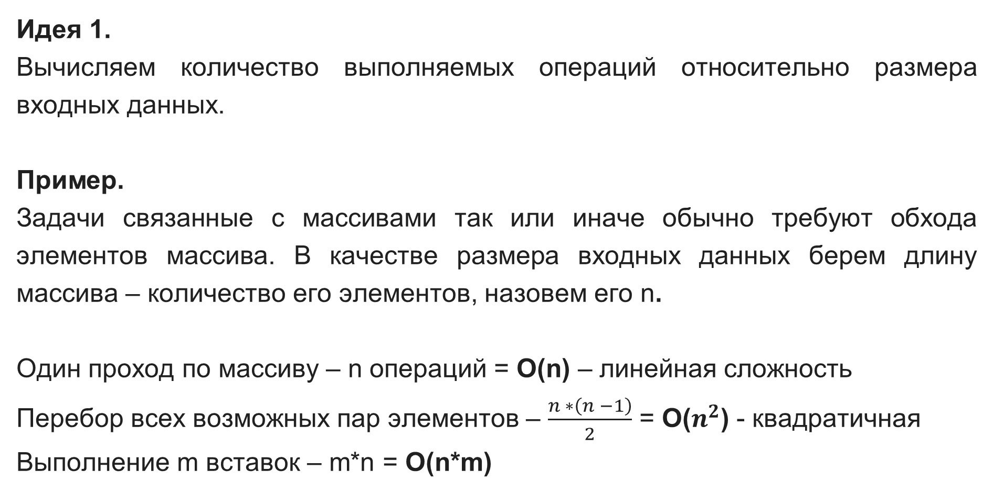
Оценка алгоритмов
5 из 24
Как оценить эффективность алгоритма, а не реализации?
Идея 1.
Вычисляем количество выполняемых операций относительно размера входных данных.
Пример.
Задачи связанные с массивами так или иначе обычно требуют обхода элементов массива. В качестве размера входных данных берем длину массива – количество его элементов, назовем его n.
Один проход по массиву – n операций = O(n) – линейная сложность
Перебор всех возможных пар элементов – $\frac{n ∗\left(n −1\right)}{2}$ = O($n^{2}$) - квадратичная
Выполнение m вставок – m*n = O(n*m)

Slide 5
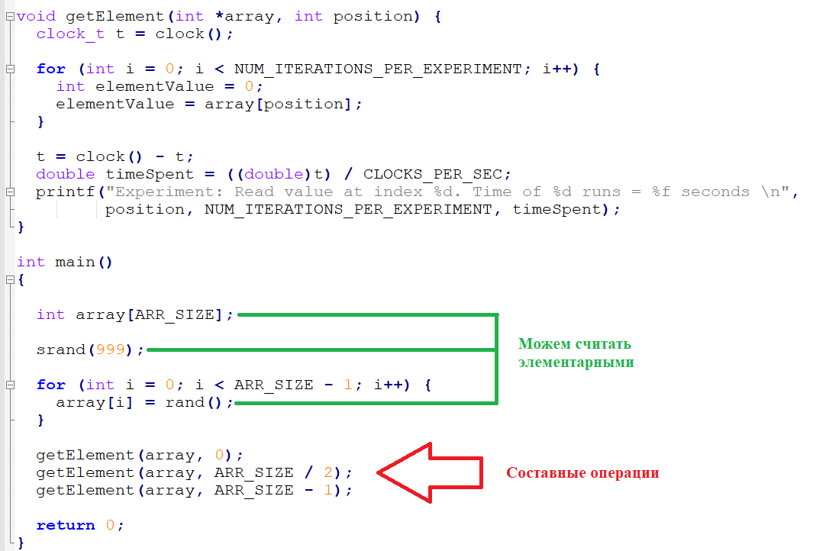
Оценка алгоритмов
Как оценить эффективность алгоритма, а не реализации?
Идея 2.
Использование ”элементарных” операций для подсчета времени работы алгоритма. Элементарными можно считать арифметические операции, ввод-вывод, условный оператор, работу с переменными.

Slide 6
Оценка алгоритмов
7 из 24
Как оценить эффективность алгоритма, а не реализации?
Идея 3.
Оценка скорости роста количества операций от размера входных данных. Пренебрежение менее значимыми компонентами и константами.
Допустим, алгоритм выполняет 5n³ + 4n + 3 элементарных операций на входе размера n. Мы можем отбросить слагаемые 4n и 3, которые при больших n вносят очень маленький вклад в значение функции. Более того, мы можем отбросить и множитель 5 в старшем слагаемом (через несколько лет компьютеры станут в пять раз быстрее) и сказать, что время работы алгоритма есть O(n³).

Slide 7
О - символика
8 из 24
О – символика
Пусть даны две функции f(n) и g(n) натурального аргумента n, значениями которых являются положительные действительные числа. Говорят, что
f = O(g) (f растет не быстрее g), если существуют такие константы c > 0, и натуральное число n0, что
f(n) ≤ c ∙ g(n)
для всех натуральных n >= n0
Запись f = O(g) можно читать как “ f ≤ g с точностью до константы”.
Пример:
f(n) = 10n + 3, g = O(n)

Slide 8
О-символика
10 из 24
О – символика
f = O(g) – функция g является “верхней границей” f (f растёт не быстрее g)
Существуют c >= 0 и натуральное n0, такие что:
f(n) ≤ c ∙ g(n), для всех натуральных n >= n0
f = Ω(g) – функция g является “нижней границей” f (f растёт не медленнее g)
Существуют c >= 0 и натуральное n0, такие что:
g(n) ≤ c ∙ f(n), для всех натуральных n >= n0
f = ϴ(g) – функция g является одновременно нижней и верхней границами f (одинаковый порядок роста)
Существуют c1 >= 0, с2>=0 и натуральное n0, такие что:
c1 ∙ g(n) ≤ f(n) ≤ c2 ∙ g(n), для всех натуральных n >= n0

Slide 9
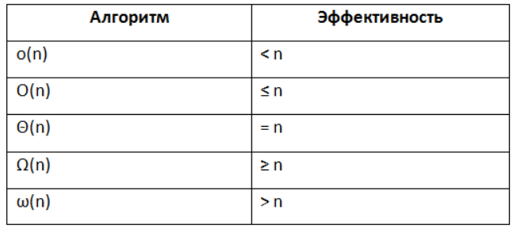
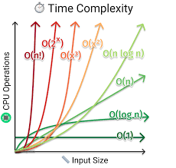
О-символика
Различные нотации и модельные функции
https://habr.com/ru/articles/188010/
https://praveendavidmathew.medium.com/big-o-notation-understanding-different-time-complexities-72fe847a6343 - UNAVAILABLE

Slide 10
Сортировки
Задача сортировки
Сортировка массива – процесс упорядочивания элементов массива в соответствии с некоторым критерием.
Простые сортировки:
Сортировка выбором (selection sort)
Сортировка вставками (insertion sort)
Сортировка пузырьком (bubble sort)
Во всех задачах сортировки нам дан массив и критерий, в качестве результата нужно получить отсортированный массив

Slide 11
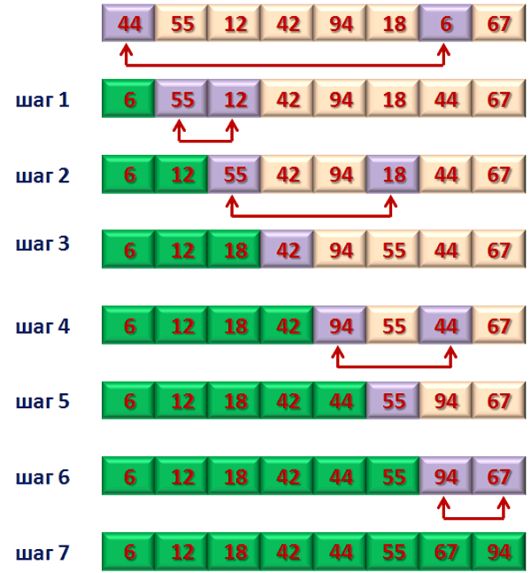
Сортировки
40 из 47
Сортировка выбором (selection sort)
Идея:
Последовательное определение i-го элемента отсортированного массива путем попарного сравнения с оставшимися элементами (начиная с i+1).

Slide 12
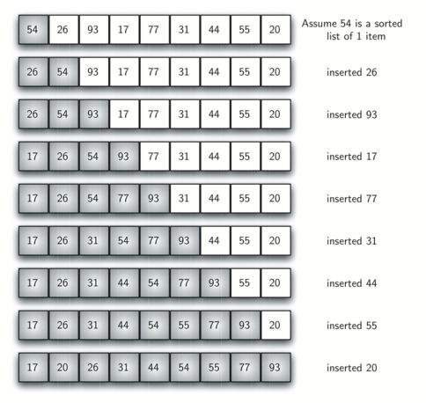
Сортировки
41 из 47
Сортировка вставками (insertion sort)
Идея:
Вставка элемента в соответствующее место в уже отсортированной части массива

Slide 13
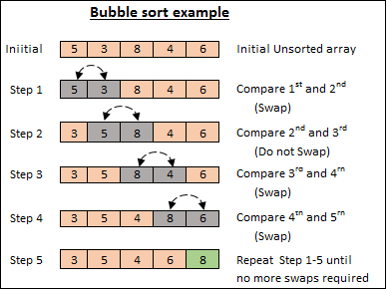
Сортировки
42 из 47
Сортировка пузырьком (bubble sort)
Идея:
Попарное сравнение соседних элементов, которое позволяет текущему “лучшему” элементу “всплыть”

Slide 14
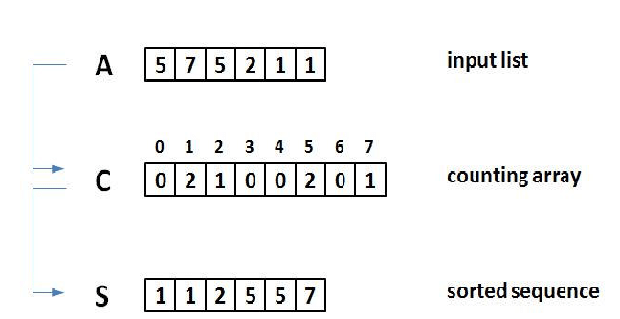
Сортировки
15 из 24
Специальные сортировки
Задача:
Дан массив, состоящий из целых 1000 чисел, каждое из которых находится в интервале [0, 100]. Отсортируйте данный массив.
Ответ: Сортировка подсчётом (counting sort)

Slide 15
Сортировки
16 из 24
Блочная/карманная сортировка (bucket sort).
Для карманной сортировки нужно разбить элементы массива входных данных на k блоков (карманов, корзин). Далее каждый из таких блоков сортируется либо другой сортировкой, либо рекурсивно тем же методом разбиения. После сортировок внутри каждых блоков данные записываются в массив в порядке разбиения на блоки.
Сложность:
Worst-case time complexity: O(n²)
Worst-case space complexity: O(n*k)
https://neerc.ifmo.ru/wiki/index.php?title=Карманная_Сортировка

Slide 16
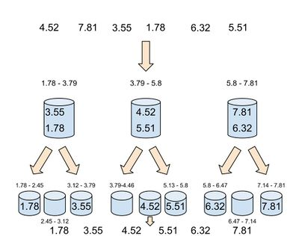
Блочная сортировка
17 из 24
Блочная/карманная сортировка (bucket sort).
https://neerc.ifmo.ru/wiki/index.php?title=Карманная_Сортировка

Slide 17
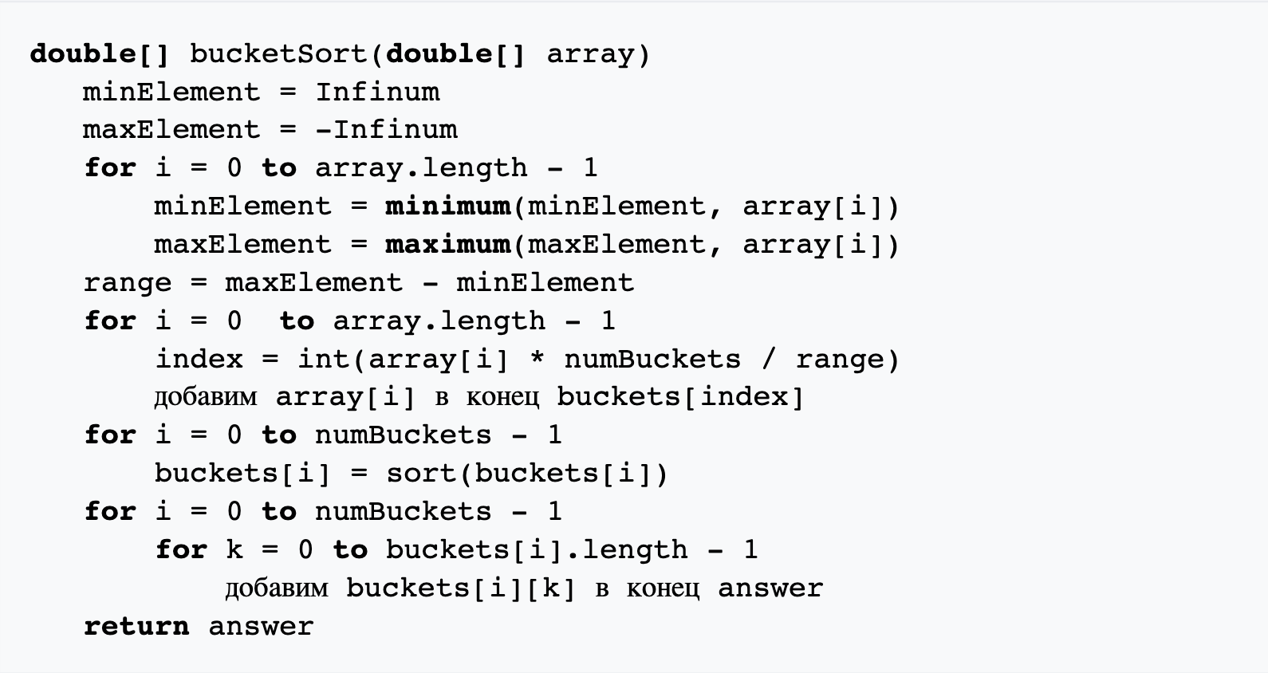
Блочная сортировка
18 из 24
Bucket Sort
https://neerc.ifmo.ru/wiki/index.php?title=Карманная_Сортировка

Slide 18
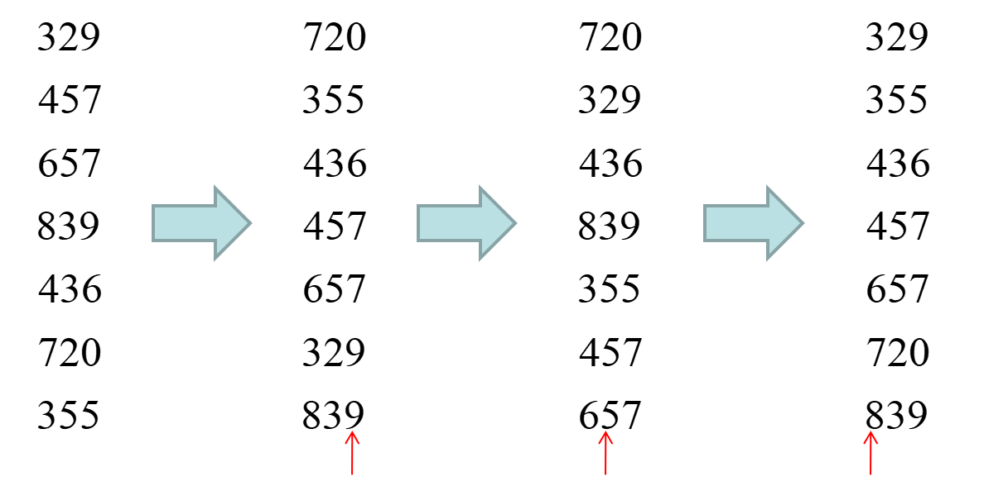
Сортировки
19 из 24
Поразрядная сортировка (Radix sort)
Входные данные: массив A, где каждый элемент является d-значным числом.
RadixSort(A, d):
For I ←1 to d
Sort by ith digid
https://courses.cs.washington.edu/courses/cse326/00wi/handouts/lectures_by_ZW/RadixSort.ppt

Slide 19
Сортировки
19 из 24
Сортировка слиянием (Merge sort)
В алгоритме используется распространенная алгоритмическая парадигма, известная как “разделяй и властвуй” (divide and conquer). В ней мы разделяем задачу на подзадачи, которые подобны исходной, решаем подзадачи, а затем объединяем решения подзадач в решение исходной задачи.

Slide 20
Разделяй и властвуй
20 из 24
Divide and Conquer
Разделение. Задача разбивается на несколько подзадач, которые представляют собой меньшие экземпляры той же самой задачи.
2. Властвование. Рекурсивно решаются подзадачи. Если они достаточно малы, они решаются как базовый случай.
3. Объединение. Решения подзадач объединяются в решение исходной задачи

Slide 21
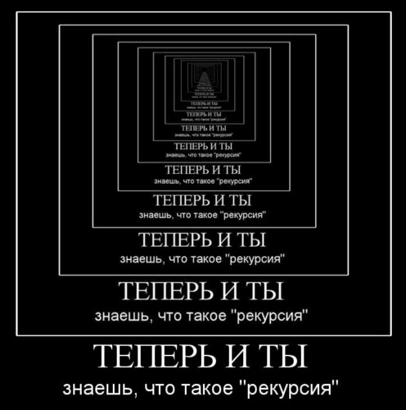
Рекурсия
21 из 24
Рекурсия
Функция, которая вызывает саму себя
Чтобы понять рекурсию, нужно понять рекурсию (с)

Slide 22
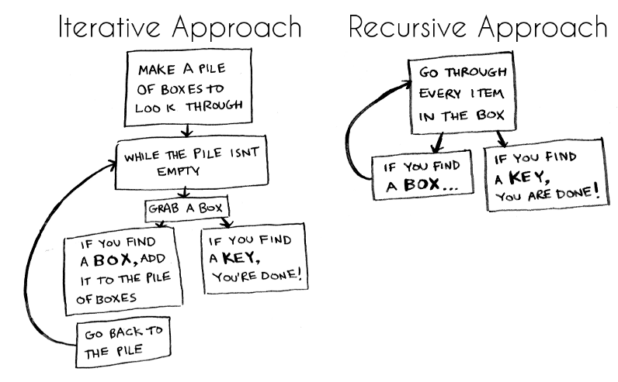
Рекурсия
22 из 24
Рекурсия
https://www.freecodecamp.org/news/how-recursion-works-explained-with-flowcharts-and-a-video-de61f40cb7f9/

Slide 23
Сортировка слиянием
23 из 24
Merge sort

Slide 24
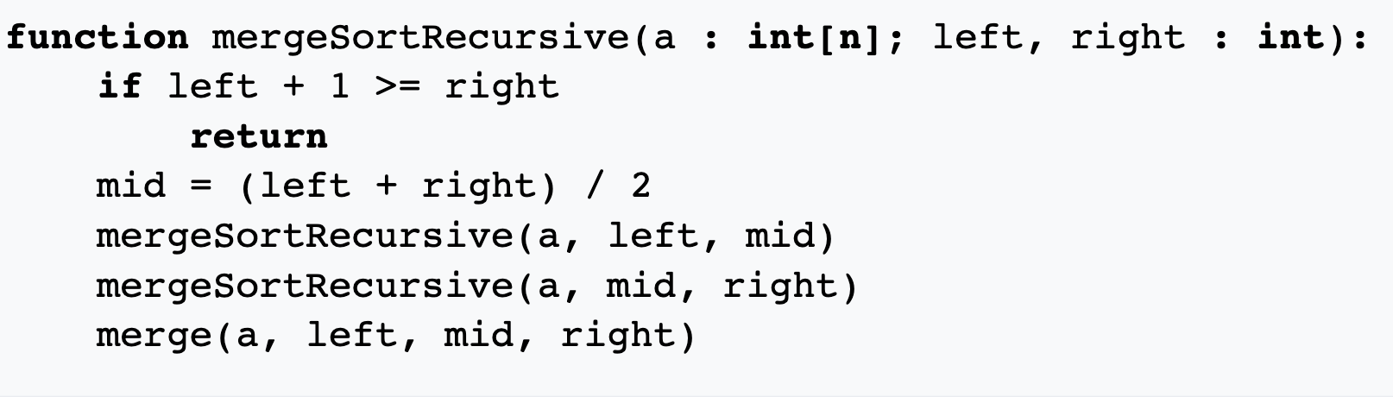
Сортировка слиянием
24 из 24
Merge sort
https://neerc.ifmo.ru/wiki/index.php?title=Сортировка_слиянием

Slide 25
Сортировка слиянием
24 из 24
Merge sort
Proposition.
Merge sort uses between 1/2 N lg N and N lg N compares and at most 6 N lg N array accesses to sort any array of length N.
https://algs4.cs.princeton.edu/22mergesort/

Slide 26
Сортировки
19 из 24
Быстрая сортировка (Quicksort)
В алгоритме также используется парадигма “разделяй и властвуй” (divide and conquer).
Общая схема:
1. Из коллекции выбирается некоторый опорный элемент a[i],
2. Запускается процедура разделения массива, которая перемещает все ключи, меньшие, либо равные a[i], влево от него, а все ключи, большие, либо равные a[i] – вправо
3. Рекурсивно запускаем процедуру для левой и правой частей

Slide 27
Сортировки
19 из 24
Быстрая сортировка (Quicksort)

Slide 28
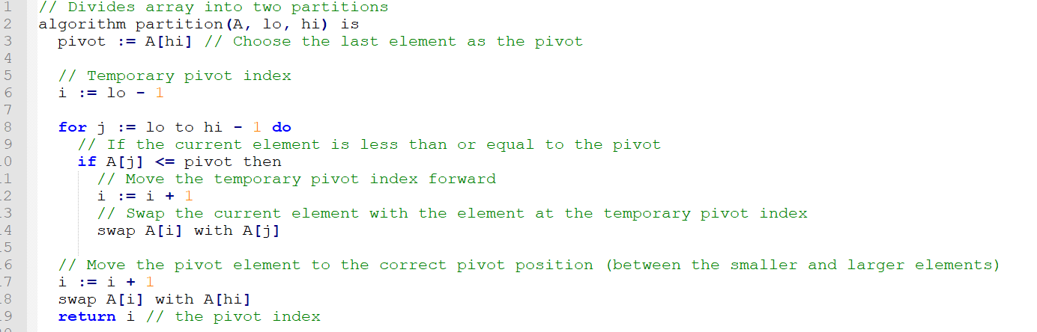
Сортировки
19 из 24
Быстрая сортировка (Quicksort)
Разбиение Ломуто (Lomuto partition)

Slide 29
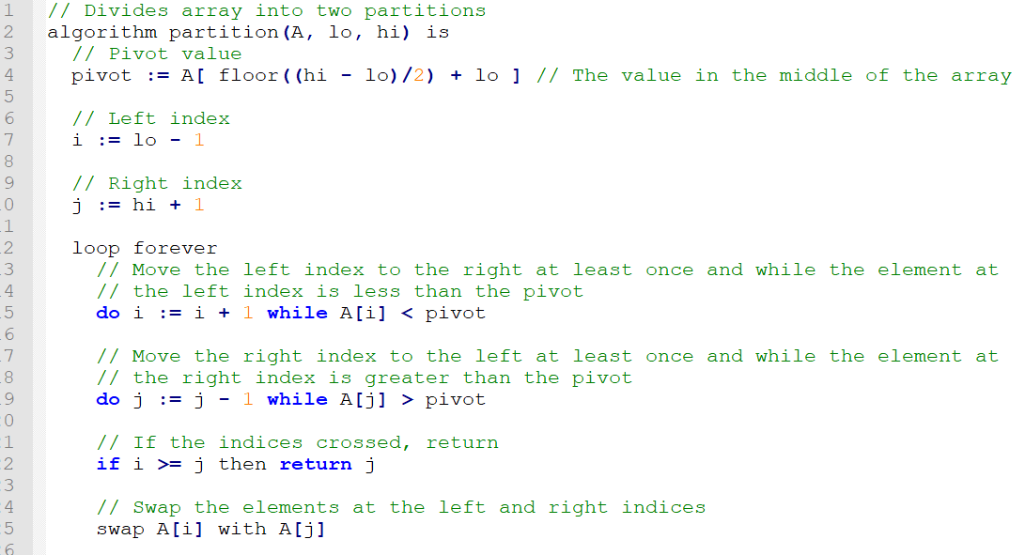
Сортировки
19 из 24
Быстрая сортировка (Quicksort)
Разбиение Хоара (Hoare partition)

Slide 30
Сортировки
19 из 24
Timsort
Идея: Реальные данные содержат в себе уже упорядоченные подмножества, надо это использовать.
Step 1. По специальному алгоритму входной массив разделяется на подмассивы
Step 2. Каждый подмассив сортируется сортировкой вставками.
Step 3. Отсортированные подмассивы собираются в единый массив с помощью модифицированной сортировки слиянием.
Peter McIlroy "Optimistic Sorting and Information Theoretic Complexity", Proceedings of the Fourth Annual ACM-SIAM Symposium on Discrete Algorithms, ISBN 0-89871-313-7, Chapter 53, pp 467-474, January 1993

Slide 31
Сортировки
19 из 24
Timsort
Подмассивы, с которыми мы будем работать называются runs
Каждый run, это следующая последовательность:
a₀ <= a₁ <= a₂ <= … a_{n}
или
a₀ > a₁ > a₂ > … a_{n}
Peter McIlroy "Optimistic Sorting and Information Theoretic Complexity", Proceedings of the Fourth Annual ACM-SIAM Symposium on Discrete Algorithms, ISBN 0-89871-313-7, Chapter 53, pp 467-474, January 1993

Slide 32
Сортировки
19 из 24
Timsort
Первая задача – определить минимально возможный размер подмассива minrun и разбить исходный массив на части, размер которых не менее чем minrun
Эксперименты автора алгоритма показали, что оптимальное значение minrun лежит в интервале [32, 64].
Текущая стратегия – берем старшие 6 бит из числа элементов массива и добавляем 1, если среди оставшихся бит есть ненулевой.
Peter McIlroy "Optimistic Sorting and Information Theoretic Complexity", Proceedings of the Fourth Annual ACM-SIAM Symposium on Discrete Algorithms, ISBN 0-89871-313-7, Chapter 53, pp 467-474, January 1993

Slide 33
Сортировки
19 из 24
Timsort
Разбиение на minruns:
Берется текущий элемент и следующий за ним (они всегда будут в run’е)
Переходим к следующему элементу
Повторяем пока порядок соблюдается
Если текущий run - |run| < minrun, то дополняем его элементами
Peter McIlroy "Optimistic Sorting and Information Theoretic Complexity", Proceedings of the Fourth Annual ACM-SIAM Symposium on Discrete Algorithms, ISBN 0-89871-313-7, Chapter 53, pp 467-474, January 1993

Slide 34
Сортировки
19 из 24
Timsort
Создаем стек, куда помещаем пары (начало; размер). Далее runs объединяются.
|Z| > |Y| + |X|
|Y| > |X|
Если условия нарушаются, то Y объединяется с меньшим из X и Z.
Peter McIlroy "Optimistic Sorting and Information Theoretic Complexity", Proceedings of the Fourth Annual ACM-SIAM Symposium on Discrete Algorithms, ISBN 0-89871-313-7, Chapter 53, pp 467-474, January 1993

Slide 35
Сортировки
19 из 24
Timsort
Galloping Mode
Основной алгоритм такой же как и в сортировке слиянием
Модификация: В процессе слияния запоминаем откуда пришел элемент. Если в течение некоторого времени элементы приходят из одного источника – начинаем галоп (скорость перемещения возрастает экспоненциально)
Peter McIlroy "Optimistic Sorting and Information Theoretic Complexity", Proceedings of the Fourth Annual ACM-SIAM Symposium on Discrete Algorithms, ISBN 0-89871-313-7, Chapter 53, pp 467-474, January 1993

Slide 36
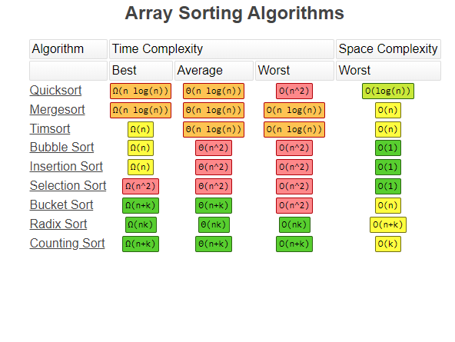
Сортировки
19 из 24

